Slide 1
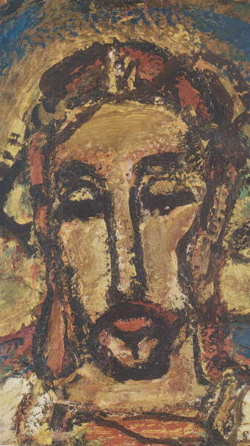
Georges
Georges Rouault, Ecce Homo, 1952, oilio su compensato, Citta del Vaticano, Musei Vaticani

Slide 2
Particolare dell a Pietà Rondanini di Michelangelo, 1554-1562, marmo, Milano, Castello Sforzesco

Slide 3
Particolare della Pietà Rondanini

Slide 4
Venere di Milo, 130 . C. circa, Museo del Luovre, Parigi

Slide 6
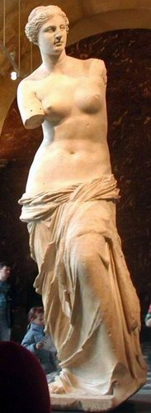

Slide 7
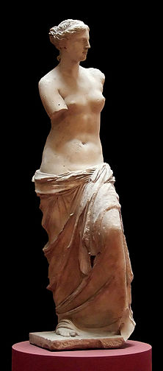

Slide 8
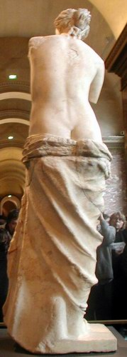

Slide 9
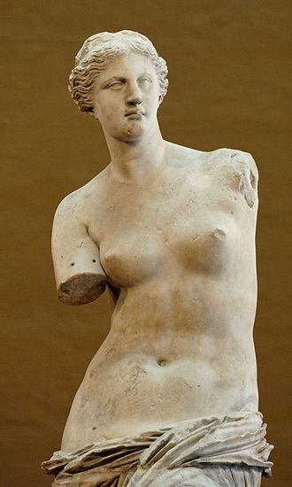

Slide 10
Antonello da Messina, Madonna col Babino e due Angeli, , 1470-75, part. Olio su taola, Uffizi, Firenze

Slide 11
Beato Angelico, Annunciazione, 1426 circa, particoare, tempera ed oro su tavoa, Madrid Museo del Prado

Slide 12
Kouros, giovane greco, 530 a C. Circa, Museo Archeologico,Greco, Atene

Slide 13
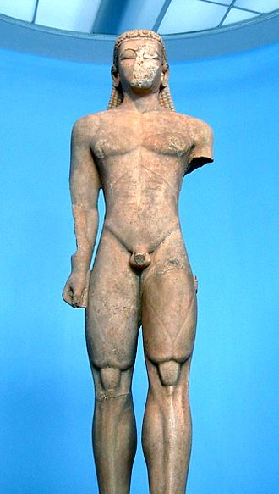

Slide 14
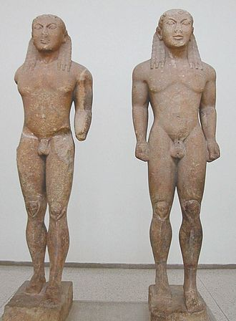

Slide 15
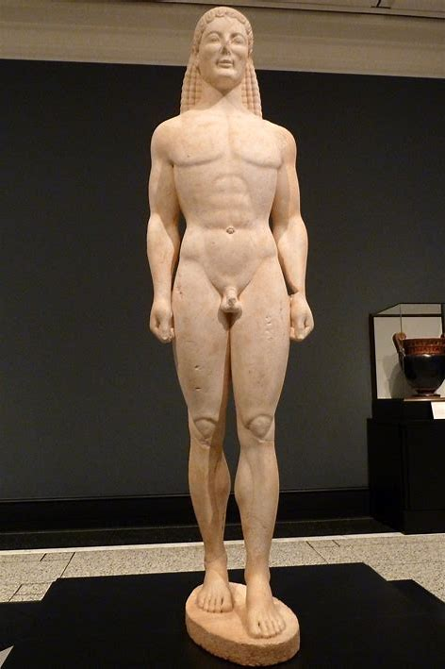

Slide 16
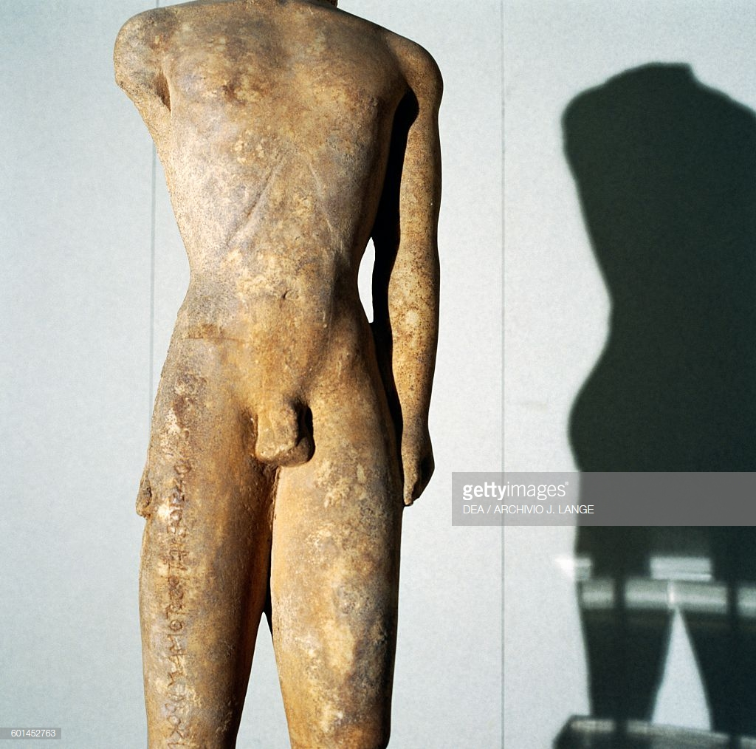

Slide 17
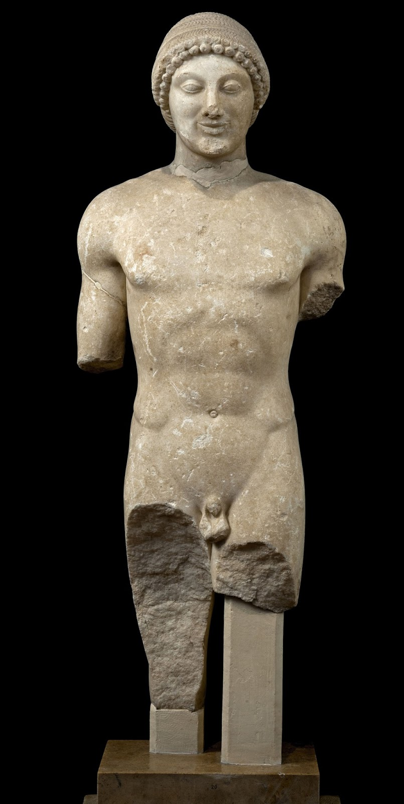

Slide 20
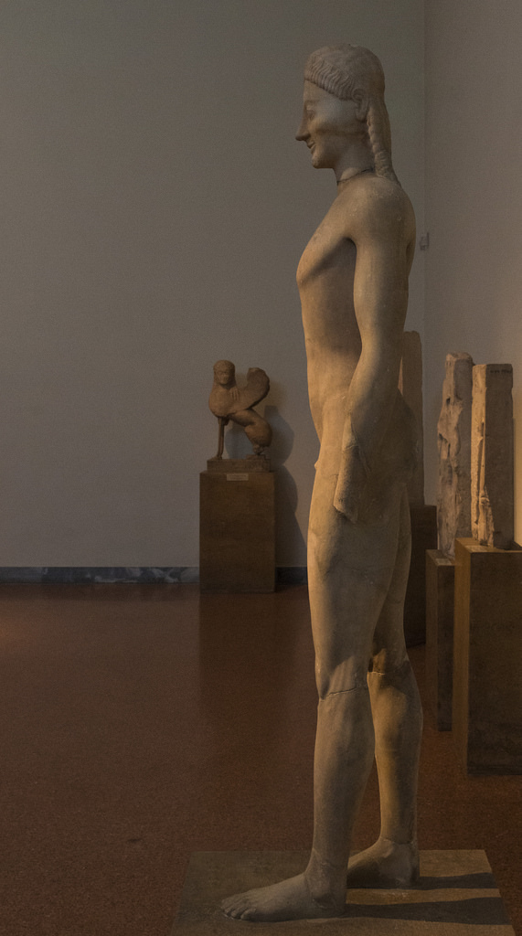

Slide 21
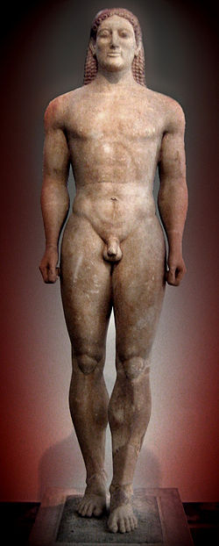

Slide 22
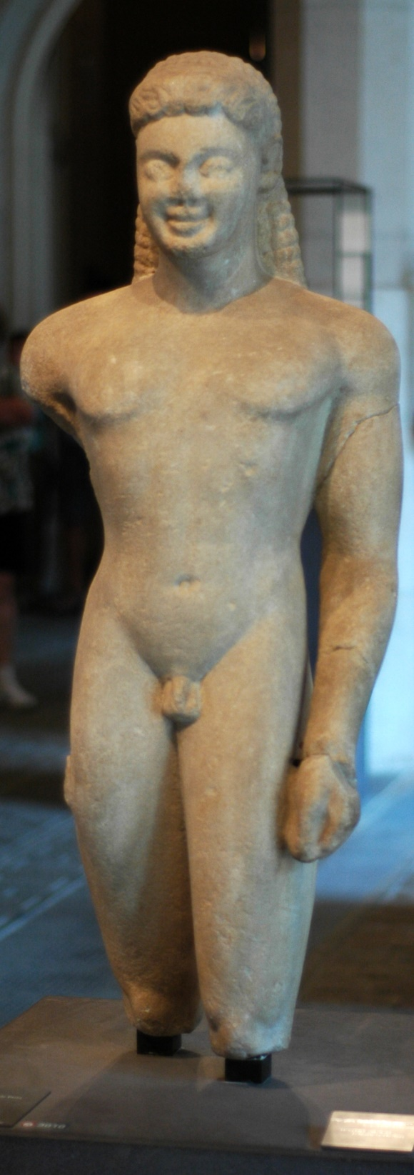

Slide 23
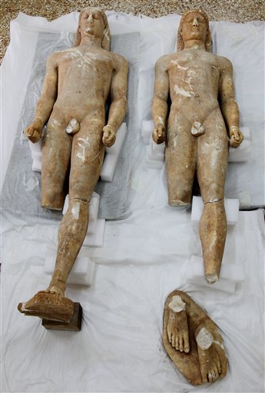

Slide 24
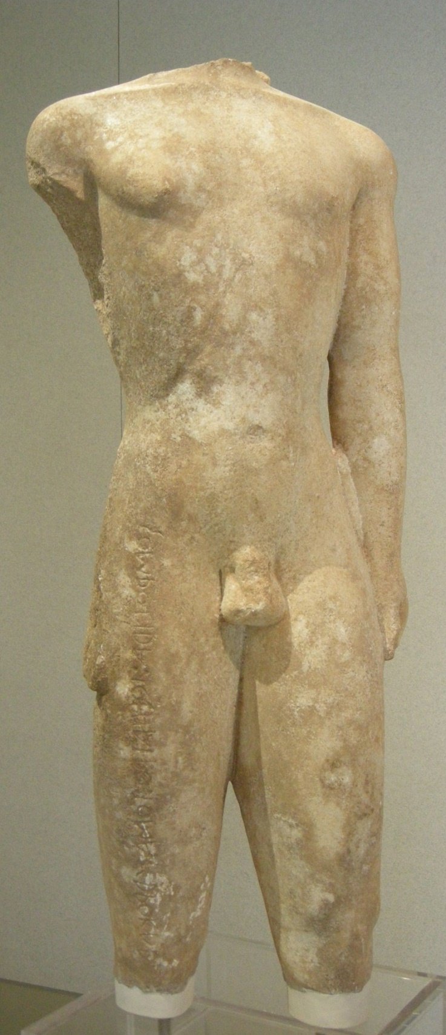

Slide 25
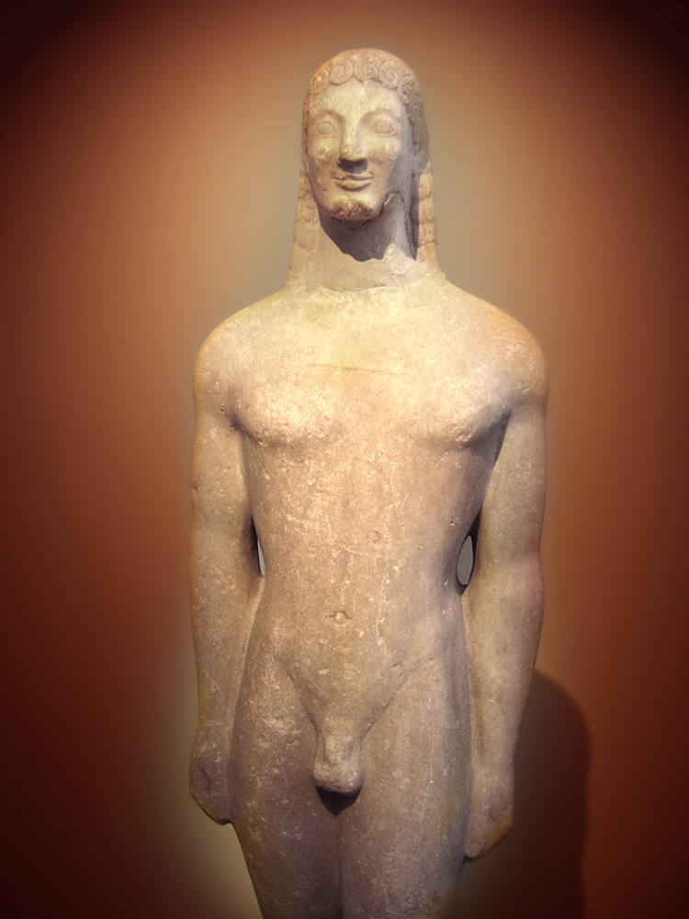

Slide 27
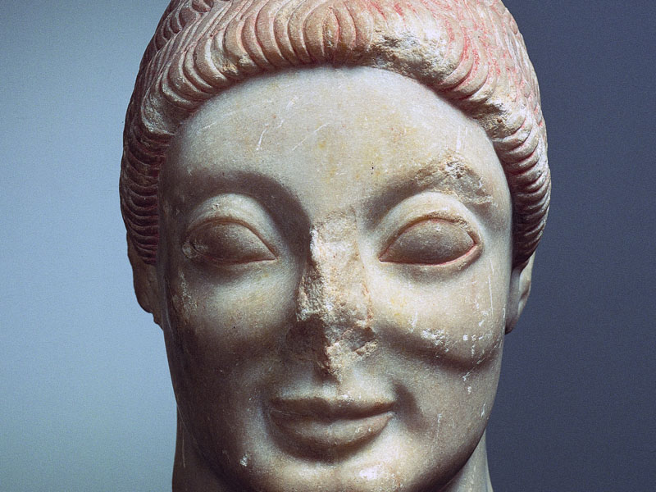

Slide 28
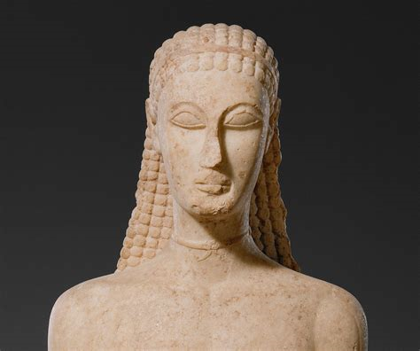

Slide 29
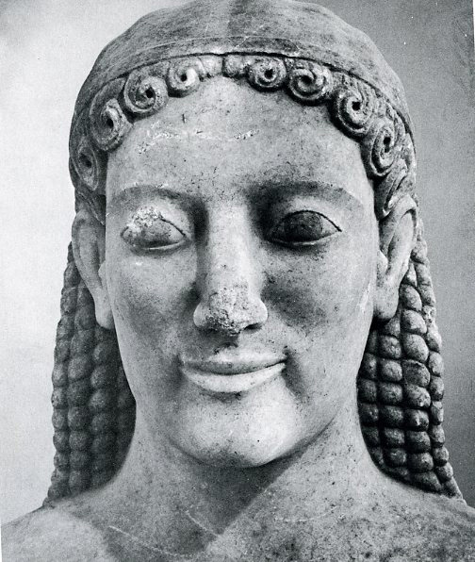

Slide 30
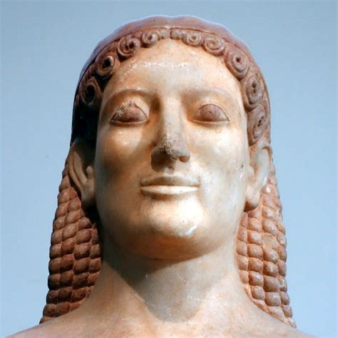

Slide 32
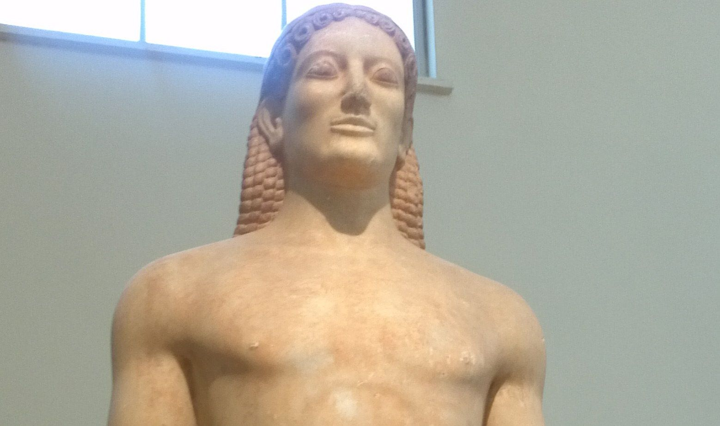

Slide 34
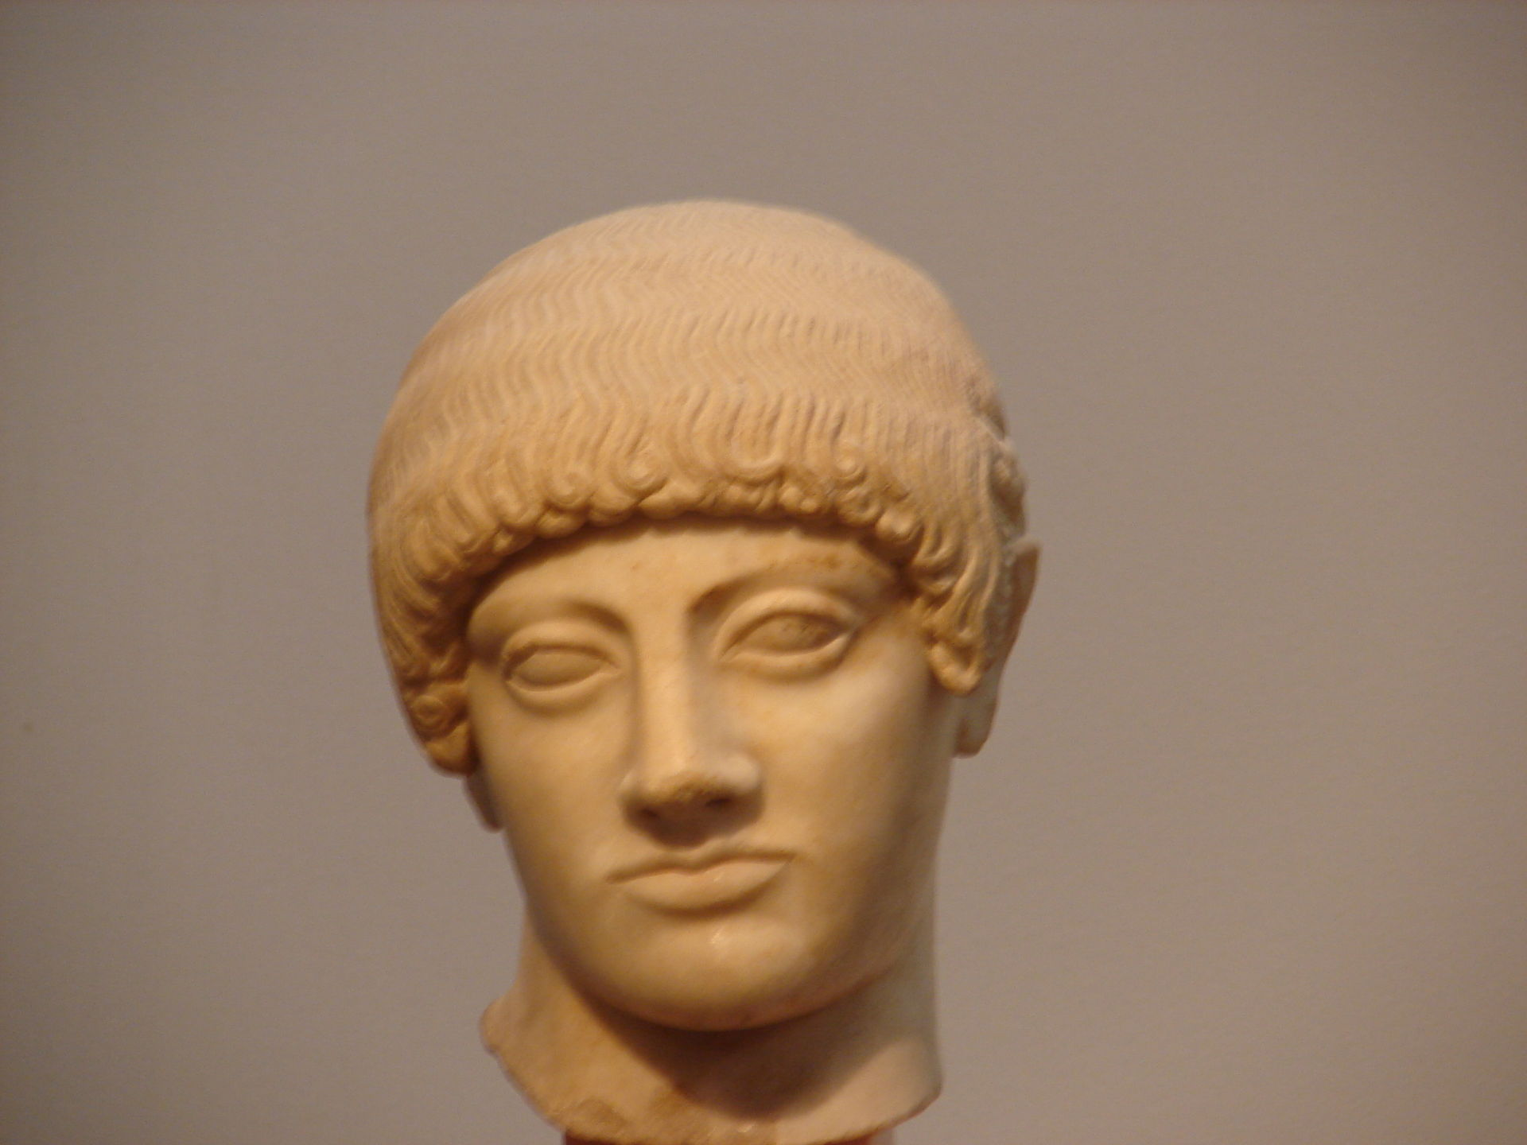

Slide 35
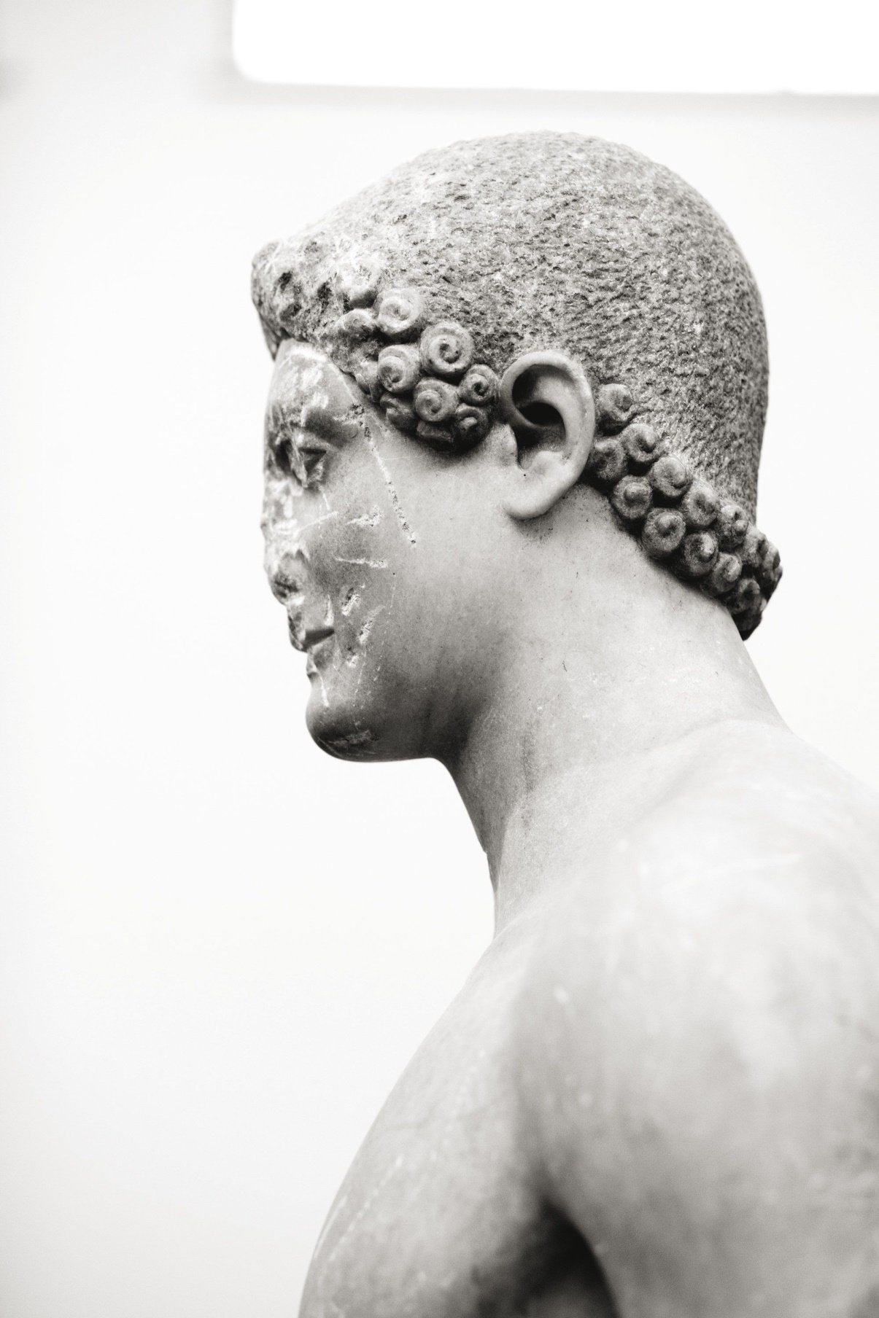

Slide 36
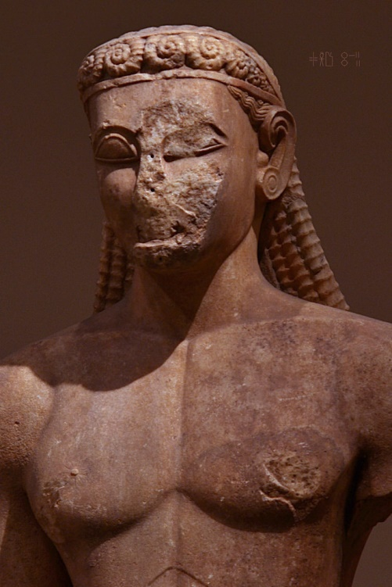

Slide 37
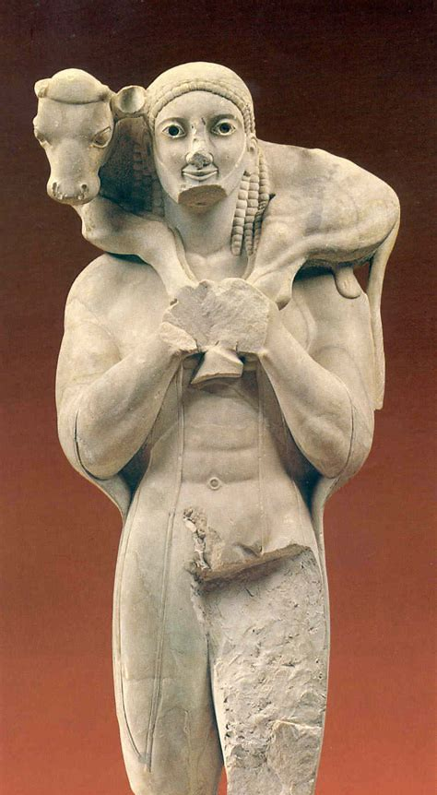

Slide 38
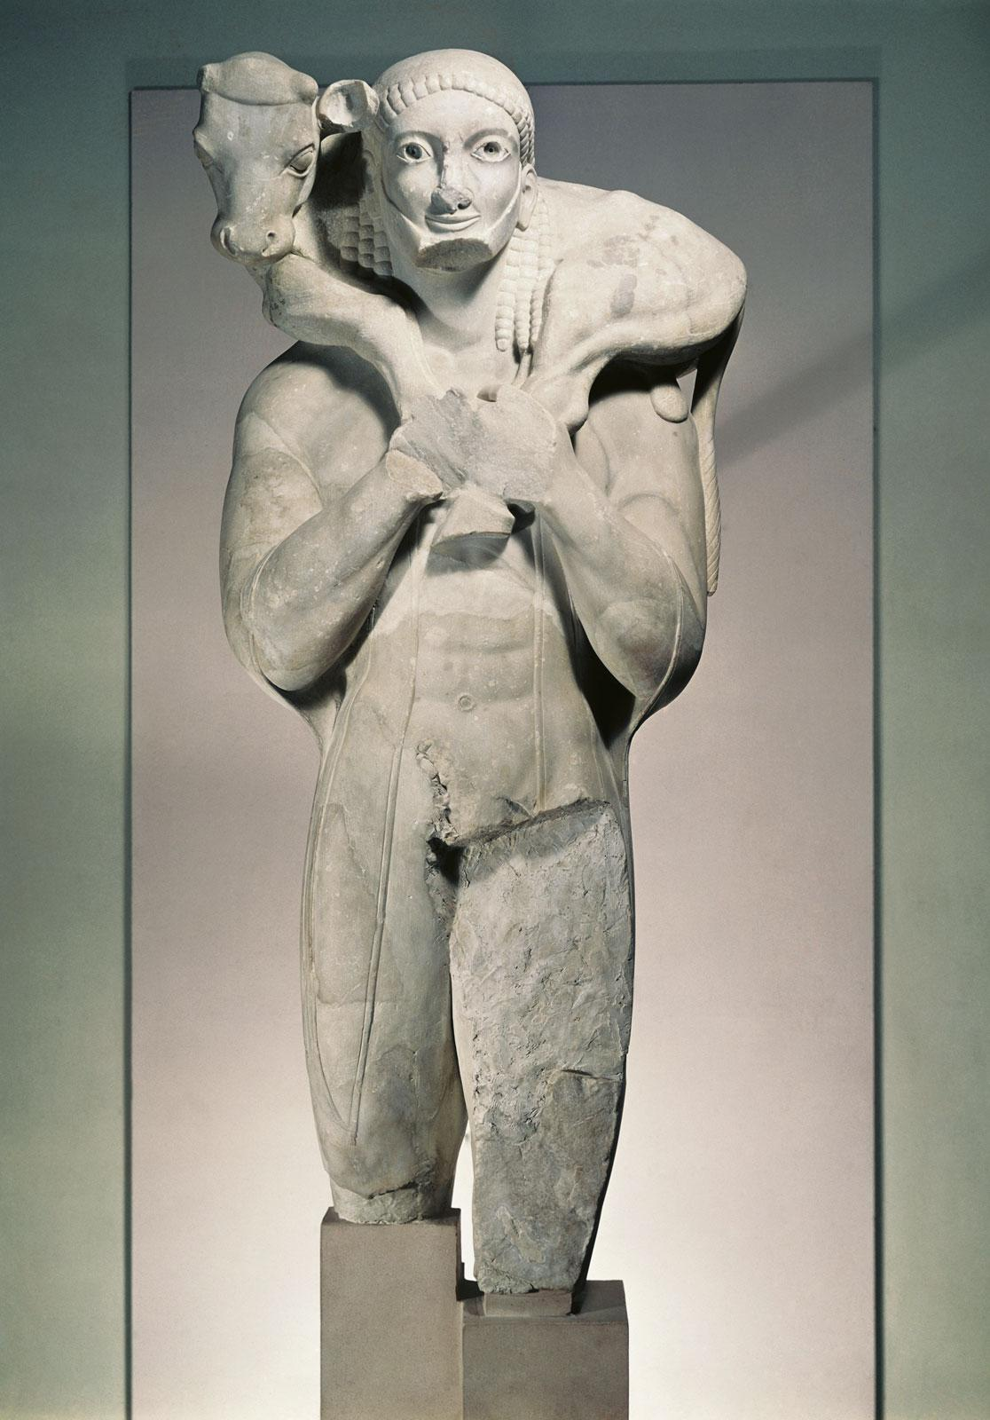

Slide 39
